Slide 1
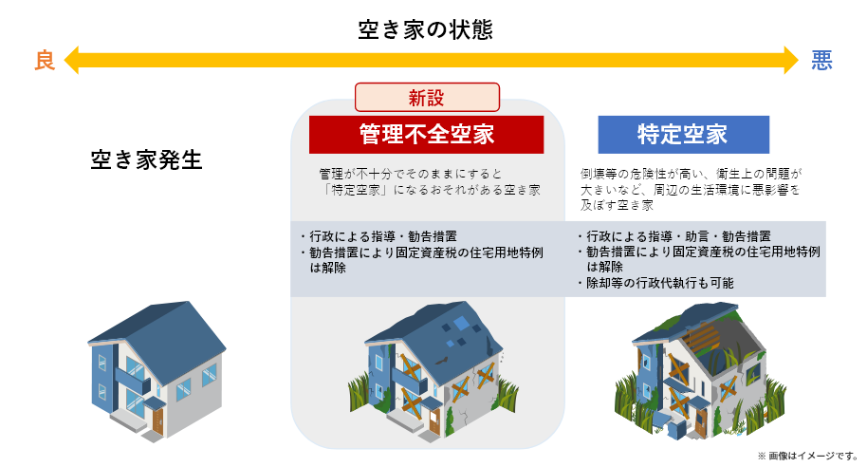
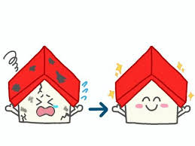
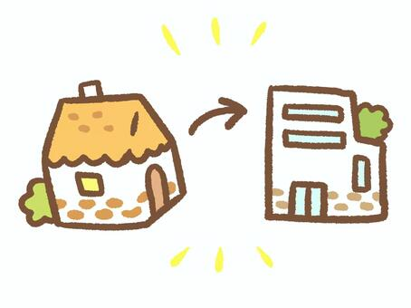
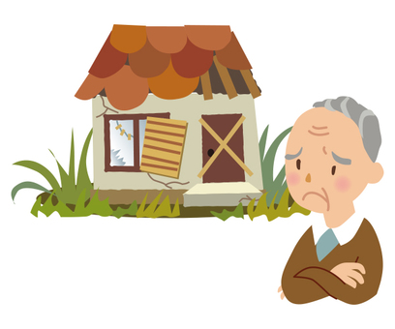
不動産のことは大東住宅へご相談ください
買取強化中！
・不動産売却の疑問がありましたらお気軽にご相談ください
・住み替え ・空家 ・空地（遊休地） ・転勤 ・相続 ・老後 ・住宅ローン残債
不動産売却の疑問を丁寧にお答えします お気軽にご相談ください
住替え：売却と購入についてタイミングをしりたい？
空家：住んでいない、空家の活用方法、どうしたらいいのか？
空地（遊休地）：売却を検討したい。売却査定をしてもらいたい。
転勤：転勤するので早々に処分をするか、賃貸にするか迷っている。
相続：実家を相続したが今後、どうしたらいいのか相談したい。
老後：現在、住んでいる所を売却し、ケアハウスの入所資金にあてたい。
住宅ローン残債：住宅ローンの残債があるが売却した場合どうなるのかしりたい。
無料査定依頼、売却、資産活用のご相談は
大東住宅株式会社 利府展示場
住所：宮城郡利府町利府字八馬崎前45
（利府ハウジンギャラリー内）

